Slide 1

МИНИСТЕРСТВО ТРАНСПОРТА
ТВЕРСКОЙ ОБЛАСТИ
О реализации дополнительных объектов программы дорожных работ
г. Тверь

Slide 2
ИСТОЧНИКИ И ОБЪЕМЫ ФИНАНСИРОВАНИЯ
Источник | 2021 год | 2022 год | 2023 год
Федеральный бюджет (тыс. руб.) | 650 000 | - | -
Региональный бюджет (тыс. руб.) | 222 880 | 1 064 720 | 2 509 320
Всего: | 4 224 040
Показатели результативности:
2021 год – 62,101 км
2022 год – 70,270 км
2023 год – 129,383 км
Всего – 261,755 км

Slide 3
ПРЕДЛАГАЕМЫЕ К РЕАЛИЗАЦИИ ОБЪЕКТЫ ЗА СЧЕТ СРЕДСТВ ФЕДЕРАЛЬНОГО БЮДЖЕТА В 2021 ГОДУ
№ | Наименование объекта | Мощность, км | Наличие сметной (проектной) документации, да/нет | Наличие контракта на выполнение работ, да/нет | Стоимость работ, тыс. рублей | Стоимость работ на 1 км, тыс. рублей
 | Всего объекты ремонта | 47,342 | - | - | 652 104,892
1 | Тверь-Бежецк -Весьегонск - Устюжна | 8,000 | да | да | 103 804,699 | 12 975,59
2 | «Моска-Рига» -Андреаполь – Пено -Хитино | 22,562 | да | да | 378 434,900 | 16 773,110
3 | Осташков - Волговерховье | 16,780 | да | да | 169 865,293 | 10 123,081

Slide 4
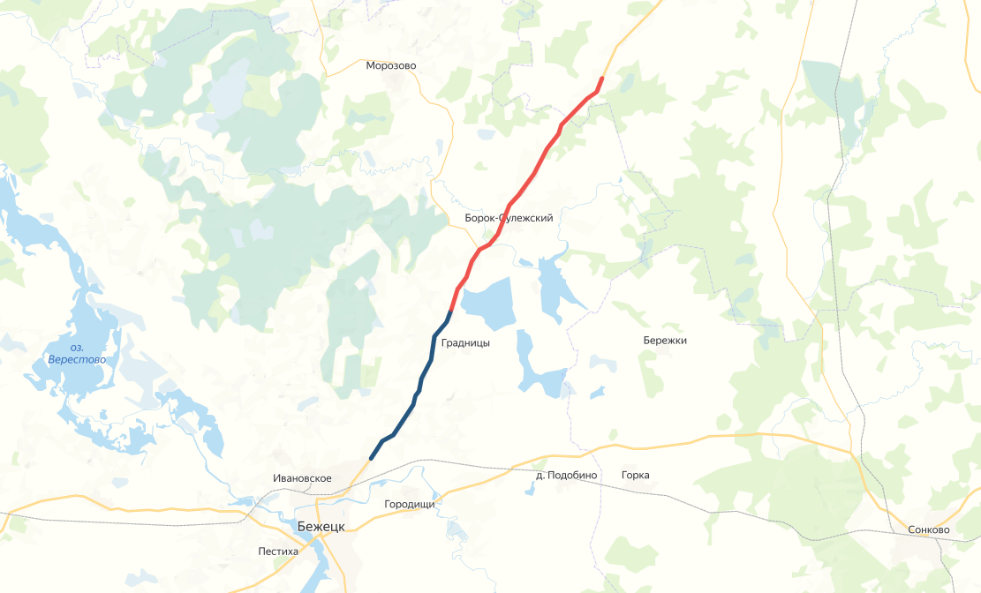
ТВЕРЬ – БЕЖЕЦК – ВЕСЬЕГОНСК – УСТЮЖНА
Протяженность участка ремонта – 21,000 км
Подрядчик – ООО «ТЕХНОСТРОЙ»
Стоимость – 272 487,334 тыс. руб.
Протяженность участка ремонта – 8,000 км
Подрядчик – ООО «ТЕХНОСТРОЙ»
Стоимость – 103 804,699 тыс. руб.

Slide 5
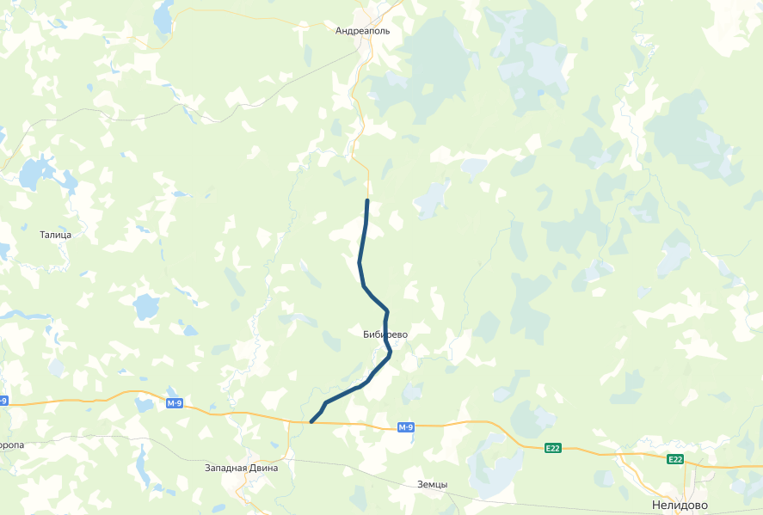
«МОСКВА – РИГА» - АНДРЕАПОЛЬ – ПЕНО – ХИТИНО
Протяженность участков ремонта – 25,562 км
Подрядчик – АО «АБЗ-Дорстрой»
Стоимость – 378 434,900 тыс. руб.

Slide 6
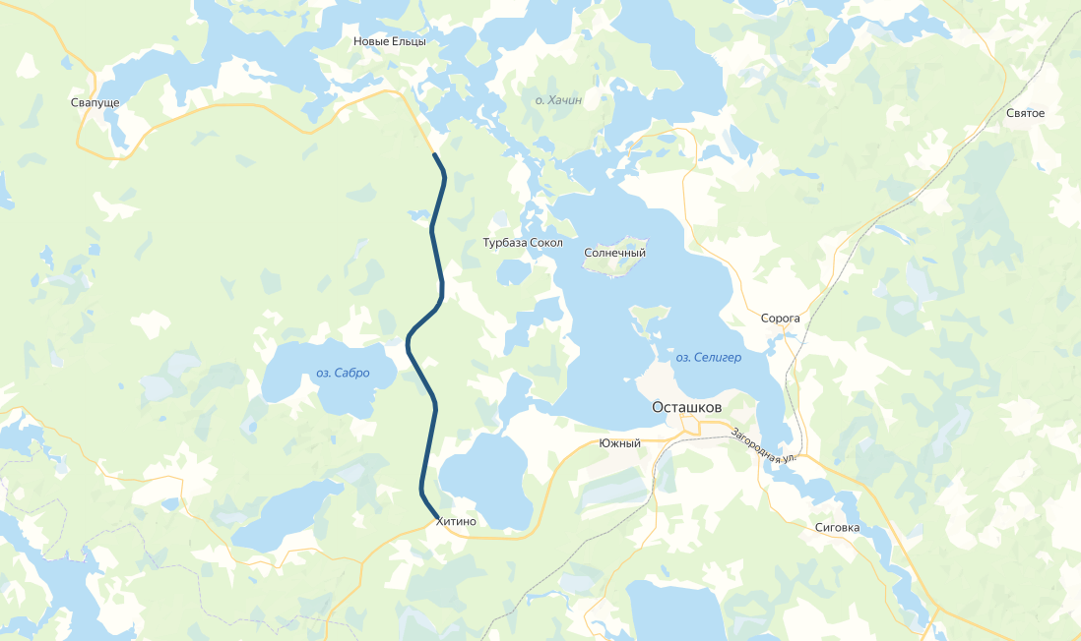
ОСТАШКОВ – ВОЛГОВЕРХОВЬЕ
Протяженность участка ремонта – 16,780 км
Подрядчик – ООО «ДСК»
Стоимость – 169 865,293 тыс. руб.

Slide 7



ПРЕДЛАГАЕМЫЕ К РЕАЛИЗАЦИИ ОБЪЕКТЫ ЗА СЧЕТ СРЕДСТВ РЕГИОНАЛЬНОГО БЮДЖЕТА В 2021-2023 ГОДАХ
№ | Наименование объекта | Мощность, км | Стоимость, (тыс.руб.) | Годы реализации | 2021 год (тыс.руб.) | 2022 год (тыс.руб.) | 2023 год (тыс.руб.) | Стоимсоть 1 км / тыс. руб. | Значение
1 | Мост через реку Большая Лоча на км 1+650 Зубцовского шоссе в городе Ржеве Тверской области* | 0,083 | 327 320 | 2021-2023 | - | - | 327 320 | -
2 | Рамешки – Максатиха | 8,67 | 138 720 | 2021-2022 | 16 000 | 122 720 | - | 16 000
3 | «Тверь – Ржев» - Глебово | 6 | 66 000 | 2021-2022 | 11 000 | 55 000 | - | 11 000
4 | «Сергиев Посад – Калязин – Рыбинск – Череповец» – Спасское | 3,5 | 38 500 | 2021-2022 | 11 000 | 27 500 | - | 11 000
5 | Вышний Волочек – Бежецк – Сонково | 60 | 1 020 000 | 2021-2023 | 85 000 | 170 000 | 765 000 | 17 000
6 | «Вышний Волочек – Бежецк – Сонково» -Лесное-Пестово | 30 | 510 000 | 2021-2023 | 17 000 | 170 000 | 323 000 | 17 000
7 | Торжок - Раменье | 10 | 95 000 | 2022-2023 | - | 11 000 | 99 000 | 11 000
8 | "Москва - Рига" - Александровка - граница Московской области | 26,8 | 455 600 | 2021-2023 | 17 000 | 98 600 | 340 000 | 17 000
9 | «Бологое - Кемцы -Березовский Рядок» - Березайка - Лыкошино | 10 | 145 000 | 2022-2023 | - | 14 500 | 130 500 | 14 500
10 | Сонково - Кой | 5 | 62 500 | 2022-2023 | - | - | 65 000 | 13 000
* Завершение строительно-монтажных работ по объекту в 2022 году.

Slide 8
ПРЕДЛАГАЕМЫЕ К РЕАЛИЗАЦИИ ОБЪЕКТЫ ЗА СЧЕТ СРЕДСТВ РЕГИОНАЛЬНОГО БЮДЖЕТА В 2021-2023 ГОДАХ
№ | Наименование объекта | Мощность, км | Стоимость, (тыс.руб.) | Годы реализации | 2021 год (тыс.руб.) | 2022 год (тыс.руб.) | 2023 год (тыс.руб.) | Стоимсоть 1 км / тыс. руб. | Значение
11 | Титово – Белый Городок – Приволжский | 14,8 | 192 400 | 2021-2022 | 13 000 | 179 400 | - | 13 000
12 | «Москва – Рига» – Торопец – Плоскошь (ремонт) | 10 | 180 000 | 2022-2023 | - | 18 000 | 162 000 | 18 000
13 | «Москва – Рига» – Торопец – Плоскошь (кап. ремонт) | 5,3 | 185 500 | 2022-2023 | - | - | 185 500 | 35 000
14 | Малыгино – Щекотово | 12,5 | 200 000 | 2021-2022 | 16 000 | 184 000 | - | 16 000
15 | Калязин - Чигирево | 1,76 | 22 880 | 2021 | 22 880 | - | - | 13 000
16 | Бежецк - Поречье | 10 | 140 000 | 2021-2023 | 14 000 | 14 000 | 112 000 | 14 000
 | ИТОГО: | 214,413 | 3796920 | - | 222 880 | 1 064 720 | 2 509 320 | -

Slide 9
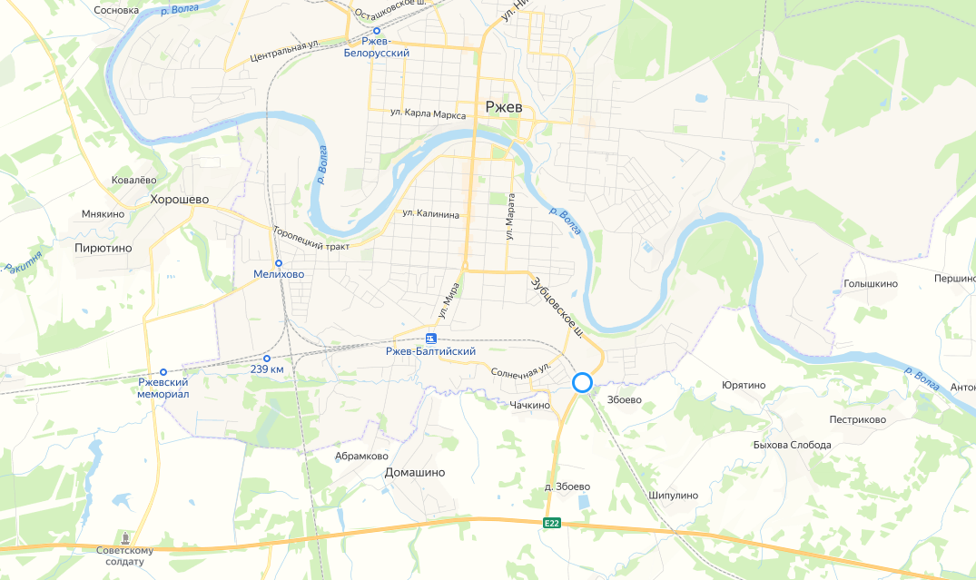
МОСТ ЧЕРЕЗ РЕКУ БОЛЬШАЯ ЛОЧА НА КМ 1+650 ЗУБЦОВСКОГО ШОССЕ В ГОРОДЕ РЖЕВЕ ТВЕРСКОЙ ОБЛАСТИ
Начало работ – 2021 год
Завершение работ – 2023 год
* С учетом опережающих темпов завершение работ 2022 год.

Slide 10
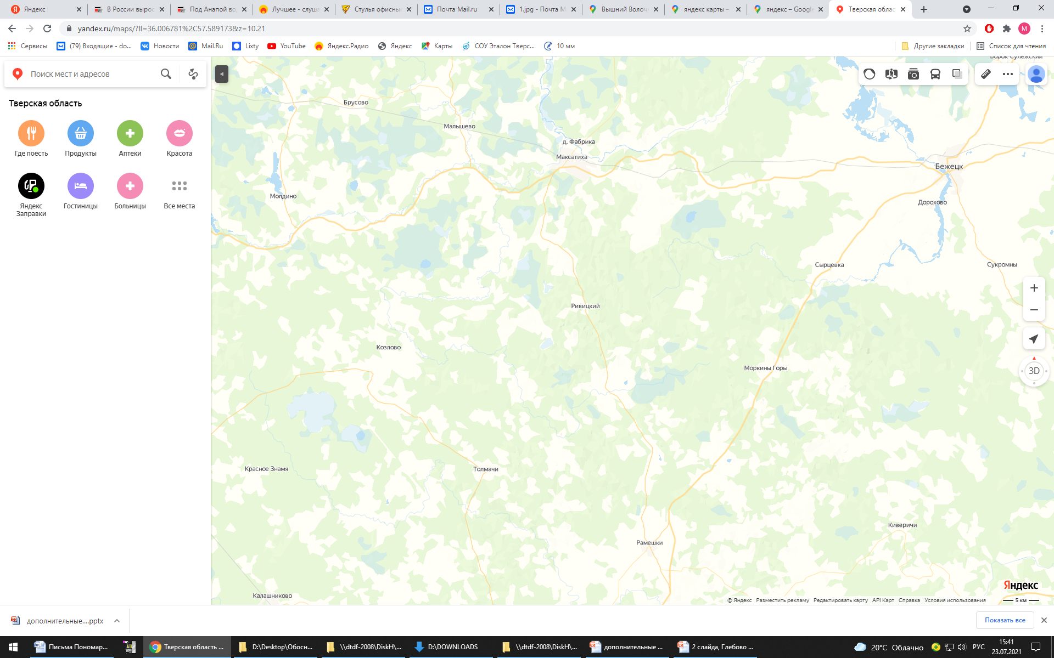
РАМЕШКИ-МАКАТИХА
Начало работ – 2021 год
Завершение работ – 2022 год
* С учетом опережающих темпов завершение работ 2021 год.

Slide 11
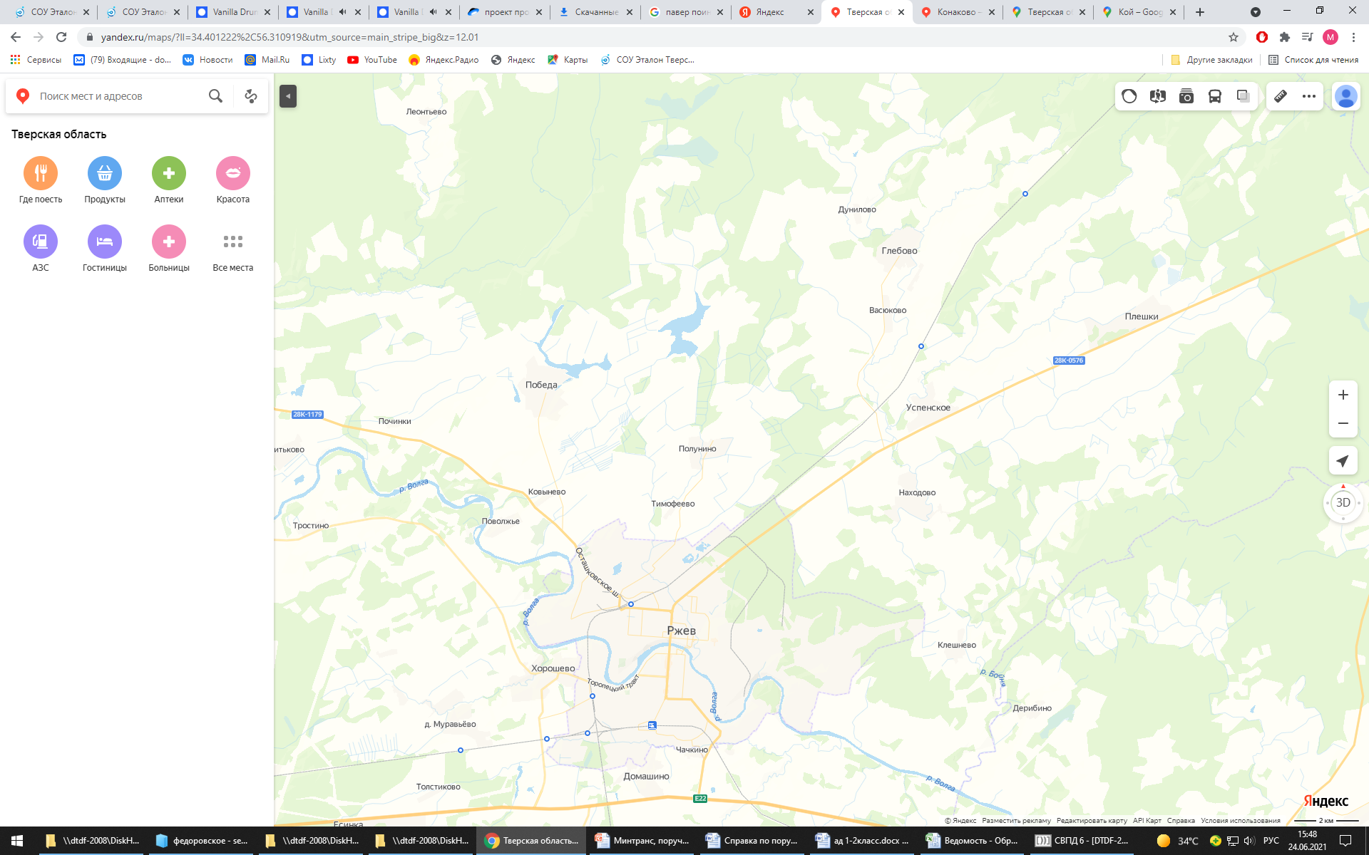
«ТВЕРЬ-РЖЕВ»-ГЛЕБОВО
Начало работ – 2021 год
Завершение работ – 2022 год
* С учетом опережающих темпов завершение работ 2021 год.

Slide 12
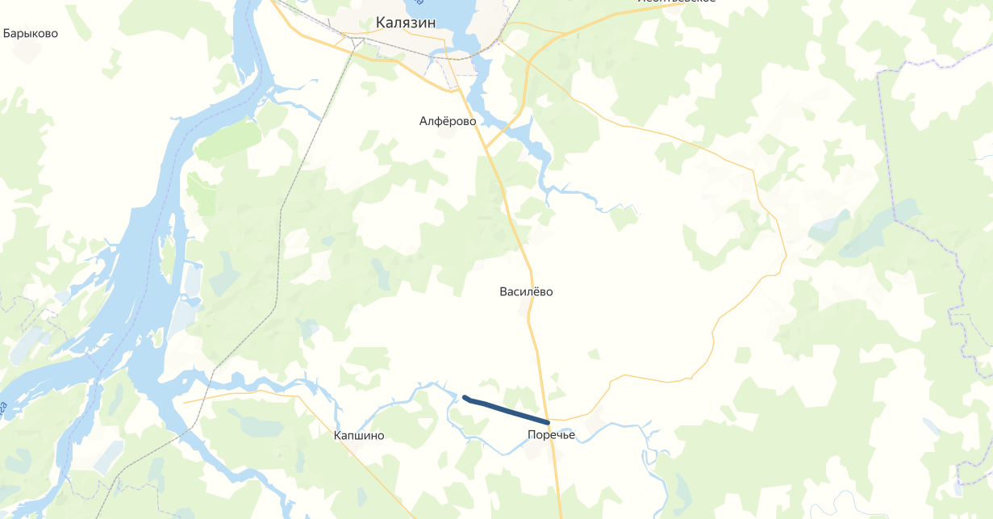
«СЕРГИЕВ ПОСАД – КАЛЯЗИН – РЫБИНСК - ЧЕРЕПОВЕЦ» - СПАССКОЕ
Начало работ – 2021 год
Завершение работ – 2022 год
* С учетом опережающих темпов завершение работ 2021 год.

Slide 13
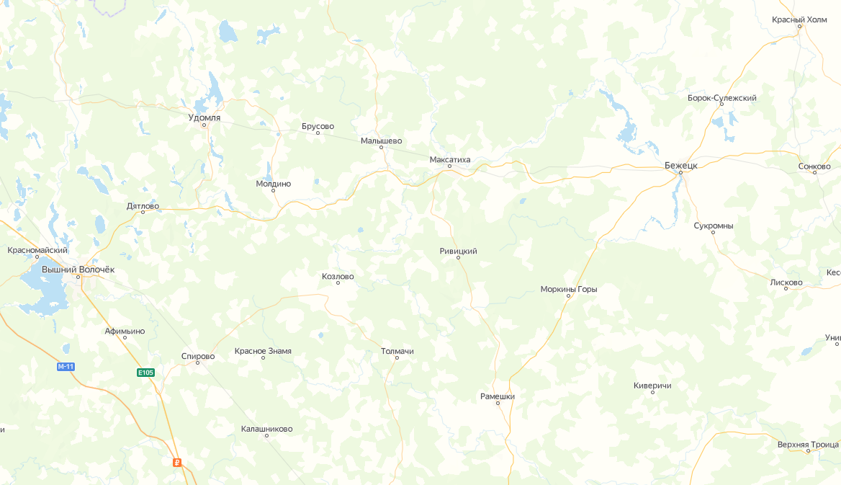
ВЫШНИЙ ВОЛОЧЕК – БЕЖЕЦК - СОНКОВО
Начало работ – 2021 год
Завершение работ – 2023 год
* С учетом опережающих темпов завершение работ 2022 год.

Slide 14
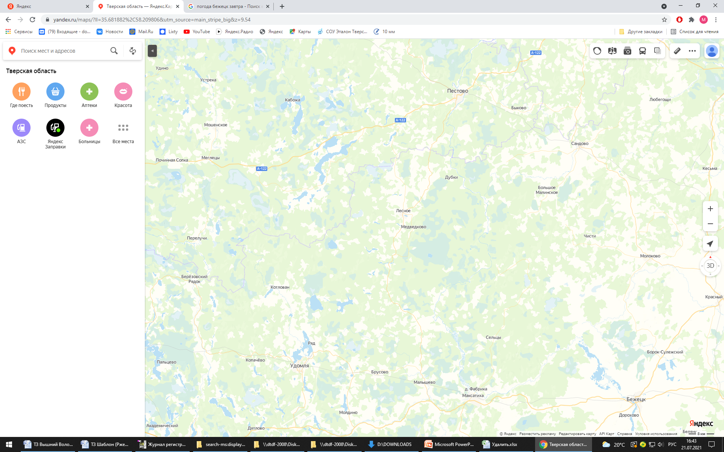
«ВЫШНИЙ-ВОЛОЧЕК-БЕЖЕЦК-СОНКОВО» -ЛЕСНОЕ-ПЕСТОВО
Начало работ – 2021 год
Завершение работ – 2023 год
* С учетом опережающих темпов завершение работ 2022 год.

Slide 15
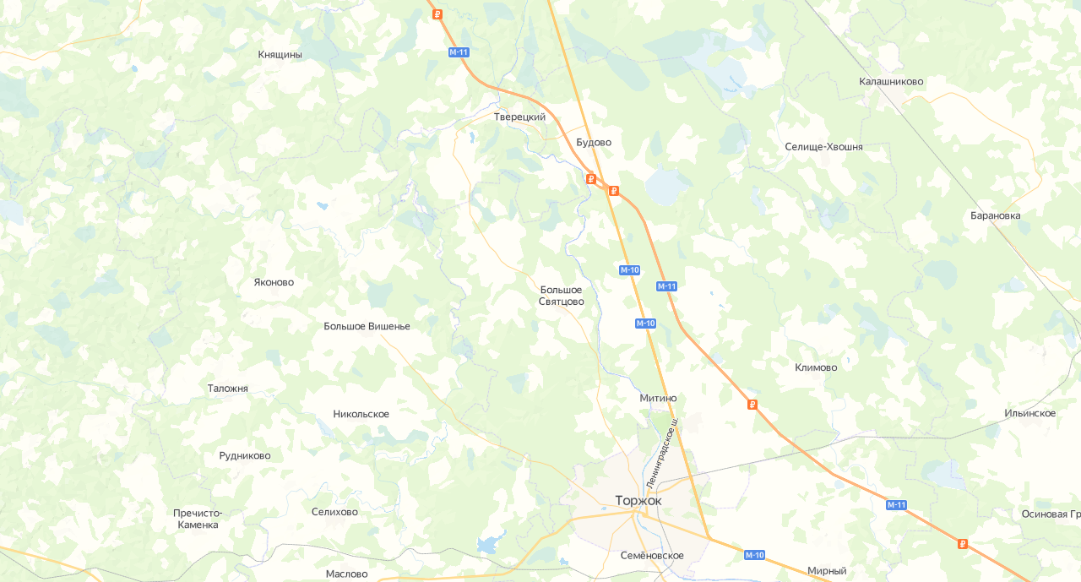
ТОРЖОК-РАМЕНЬЕ
Начало работ – 2022 год
Завершение работ – 2023 год
* С учетом опережающих темпов завершение работ 2022 год.

Slide 16
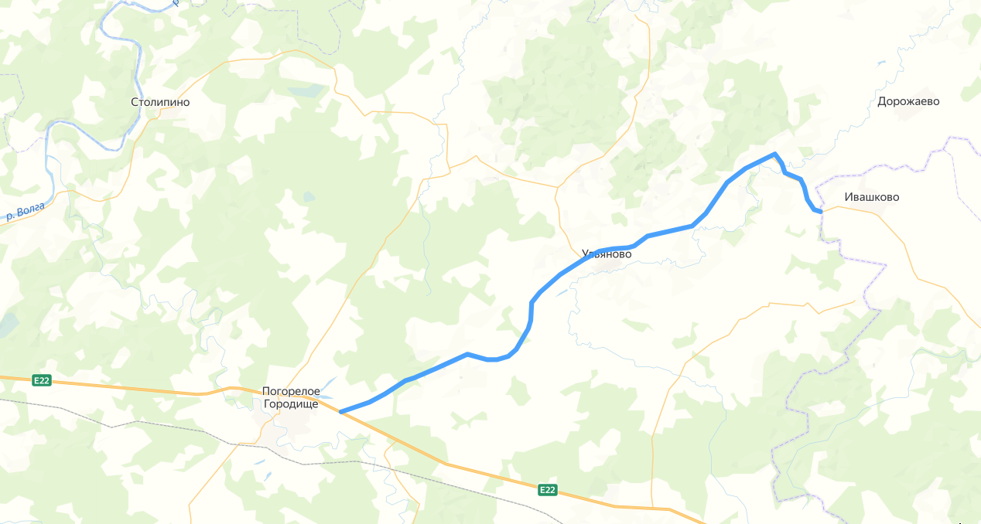
«МОСКВА – РИГА» - АЛЕКСАНДРОВКА – ГРАНИЦА МОСКОВСКОЙ ОБЛАСТИ
Начало работ – 2021 год
Завершение работ – 2023 год
* С учетом опережающих темпов завершение работ 2022 год.

Slide 17
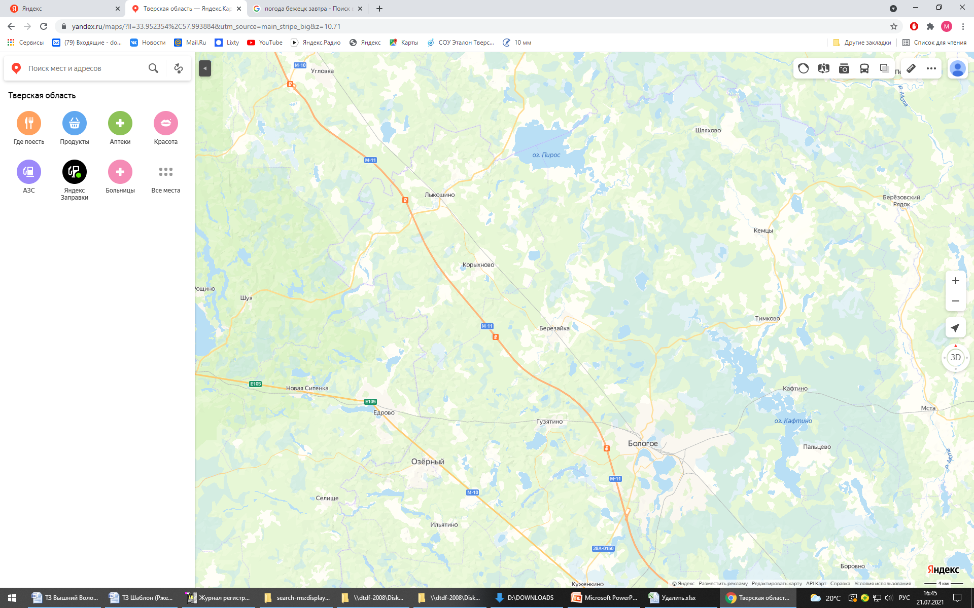
«БОЛОГОЕ-КЕМЦЫ-БЕРЕЗОВСКИЙ РЯДОК» -БЕРЕЗАЙКА-ЛЫКОШИНО
Начало работ – 2022 год
Завершение работ – 2023 год
* С учетом опережающих темпов завершение работ 2022 год.

Slide 18
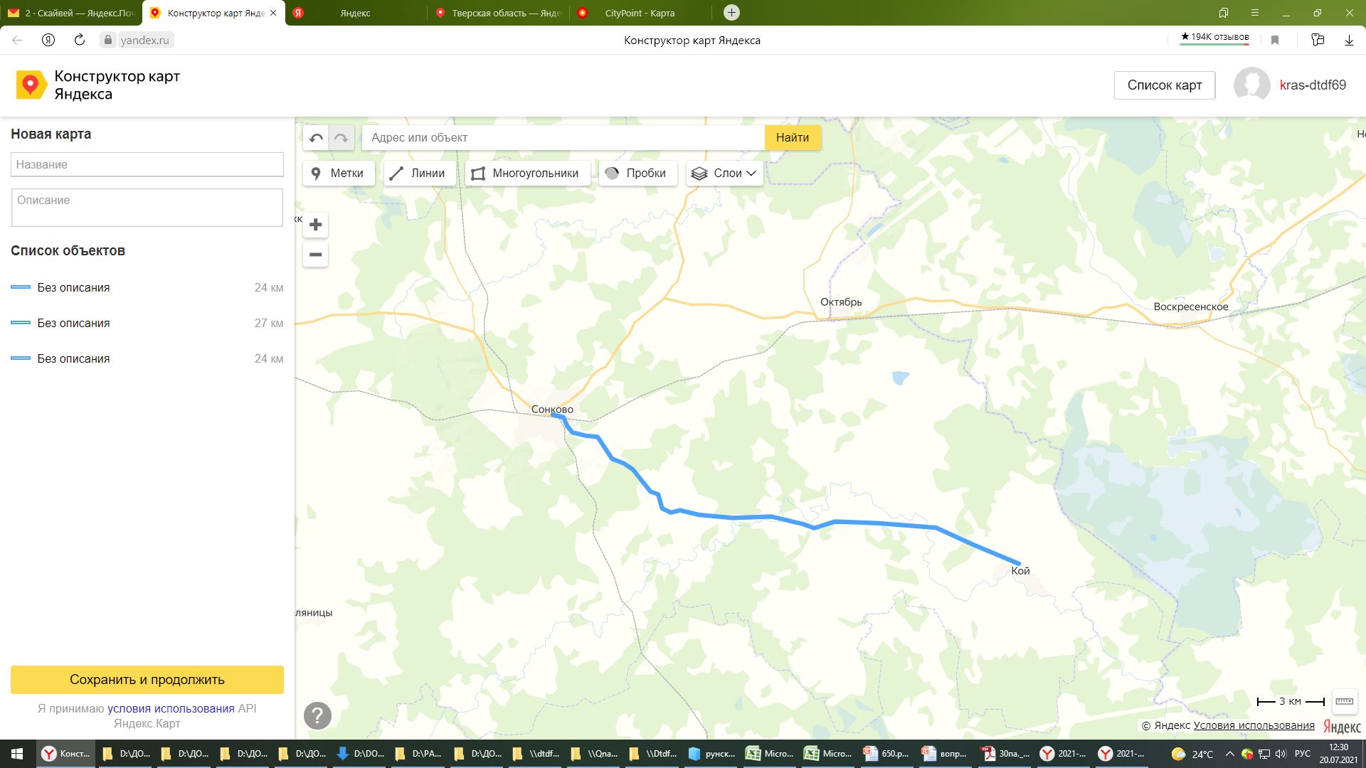
СОНКОВО - КОЙ
Начало работ – 2022 год
Завершение работ – 2023 год
* С учетом опережающих темпов завершение работ 2022 год.

Slide 19
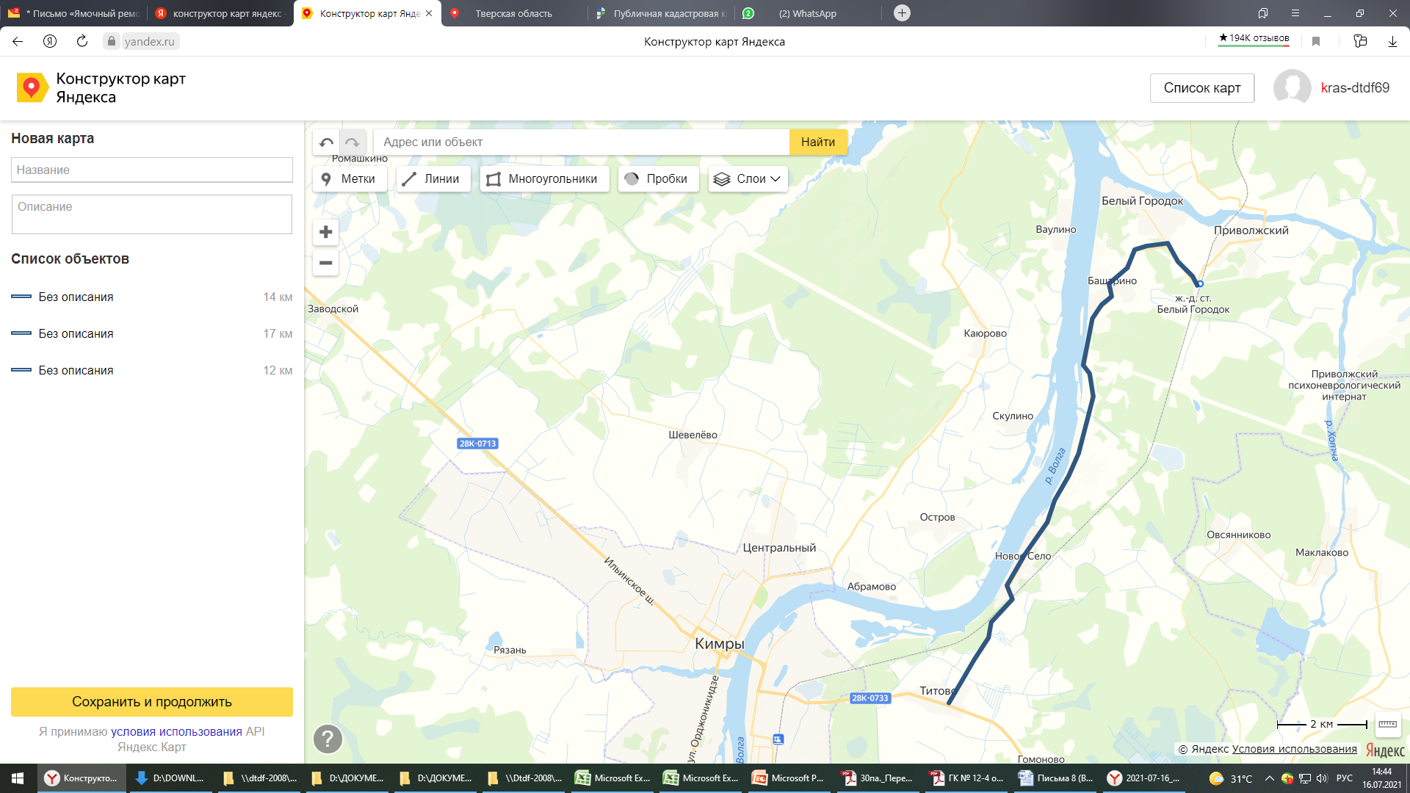
ТИТОВО – БЕЛЫЙ ГОРОДОК - ПРИВОЛЖСКИЙ
Начало работ – 2021 год
Завершение работ – 2022 год
* С учетом опережающих темпов завершение работ 2021 год.

Slide 20
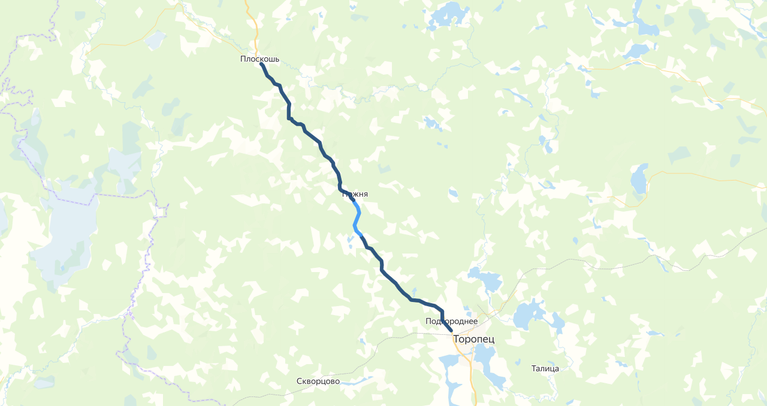
«МОСКВА – РИГА» - ТОРОПЕЦ - ПЛОСКОШЬ
Капитальный ремонт
Ремонт
Начало работ – 2022 год
Завершение работ – 2023 год
* С учетом опережающих темпов завершение работ 2022 год.

Slide 21
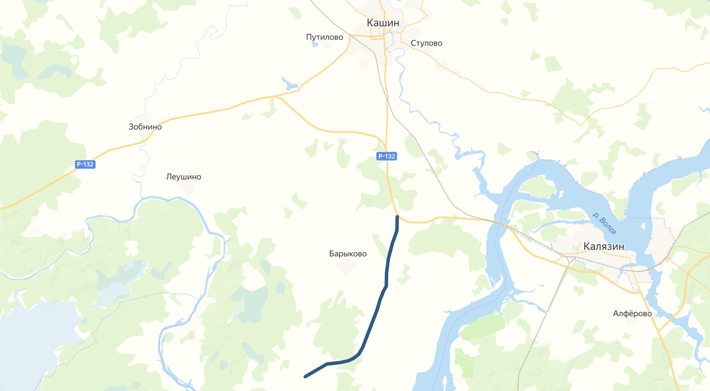
МАЛЫГИНО - ЩЕКОТОВО
Начало работ – 2021 год
Завершение работ – 2022 год
* С учетом опережающих темпов завершение работ 2021 год.

Slide 22
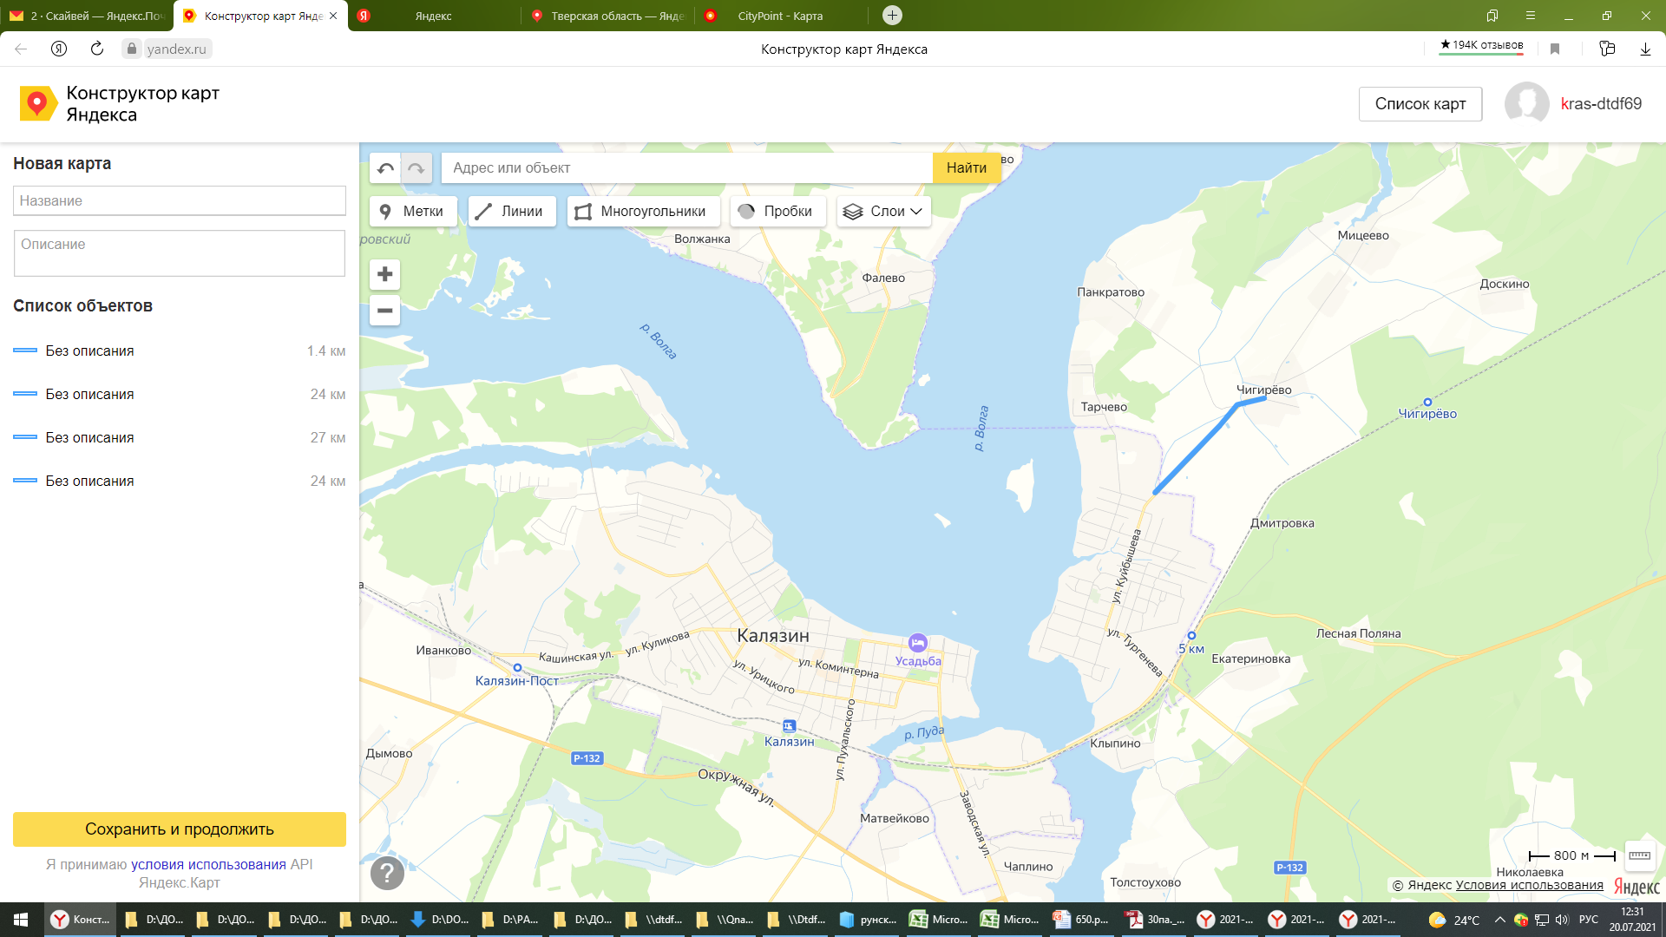
КАЛЯЗИН - ЧИГИРЕВО
Начало работ – 2021 год
Завершение работ – 2021 год

Slide 23
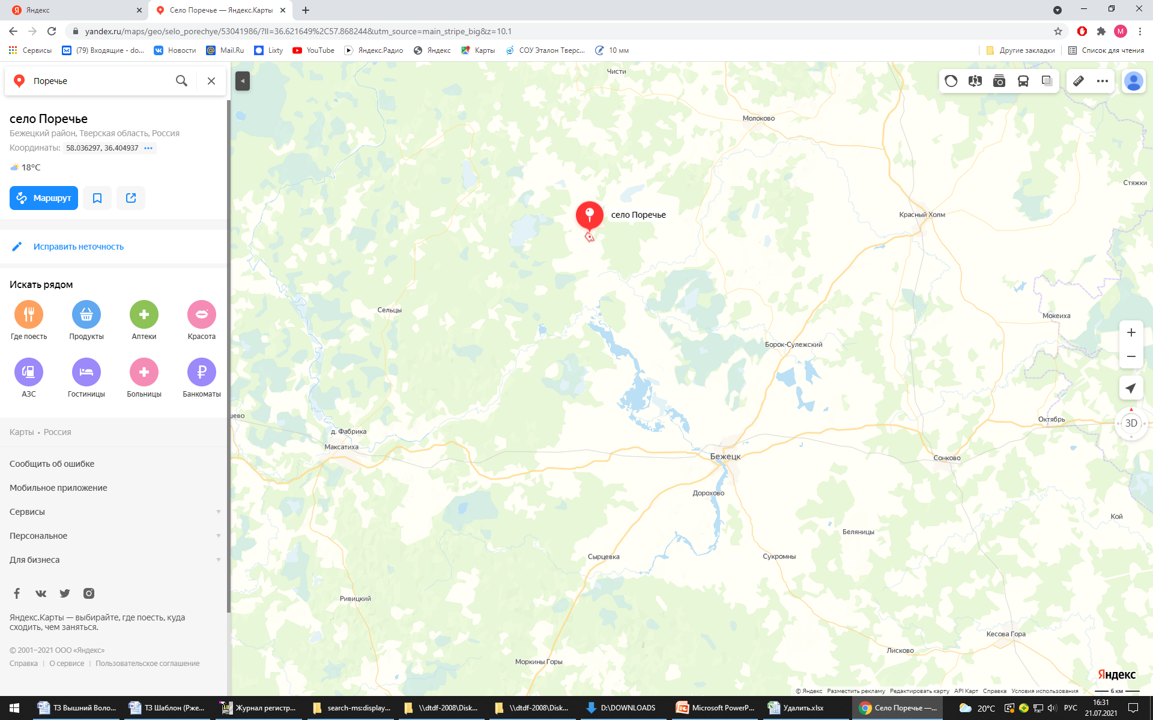
БЕЖЕЦК-ПОРЕЧЬЕ
Начало работ – 2021 год
Завершение работ – 2023 год
* С учетом опережающих темпов завершение работ 2022 год.

